Slide 1


SHELL SCRIPTING CON INTERFAZ GRÁFICA PARA LINUX
Juan Carlos collado custodio
IES virgen de la paz
2º asir – turno tarde
2019-2020

Slide 2
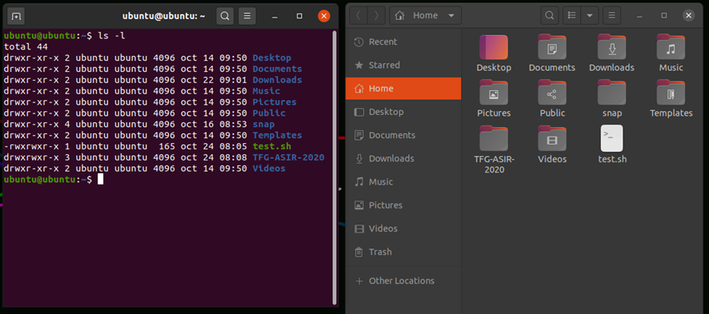
Pros:
Versátil
Ofrece control completo del sistema
Mucha información en poco espacio
Contras:
Poco intuitiva
Requiere conocer los comandos
Confusa para el usuario inexperto
Pros:
Visualmente atractivo
Fácil de usar
No requiere comandos que aprender
Contras:
Poca información
Desaprovecha espacio
Lentitud comparado con la terminal

Slide 3
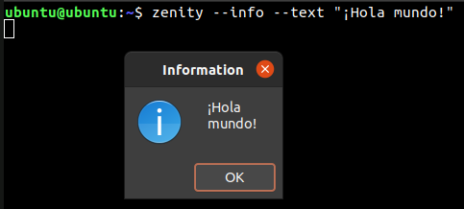
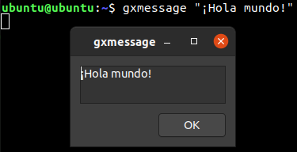
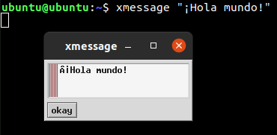
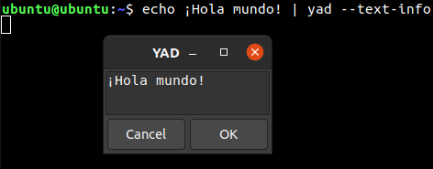
Ejemplos de interfaz gráfica (GTK+ / X)
Zenity
gxmessage
xmessage
YAD

Slide 4
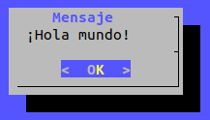
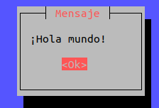
Ejemplos de interfaz gráfica
Dialog depende de la biblioteca ncurses (new curses), es sencillo de utilizar y permite mostrar ventanas tipo menú, mensajes, checklist/radiolist, consultas si/no, solicitar un dato al usuario, etc.
De forma similar a Dialog, Whiptail nos permite generar también ventanas de información, menú, radiolist/checklist, etc. Su aspecto está un poco más pulido que el de Dialog, y depende de la biblioteca curses en lugar de ncurses.

Slide 5

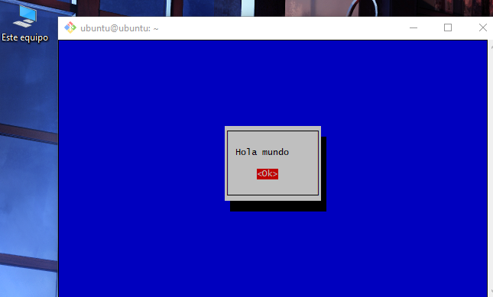

Interfaces gráficas desde terminal SSH
Zenity nos muestra un error, al no poder abrirse la ventana solicitada
Whiptail funciona sin problemas en una terminal remota desde un equipo con Windows

Slide 6
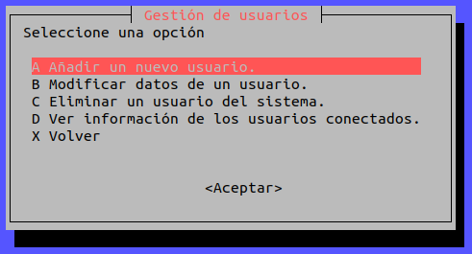
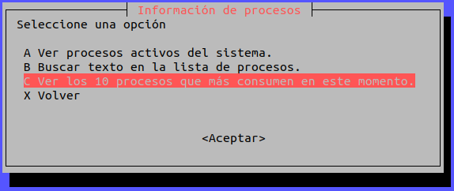
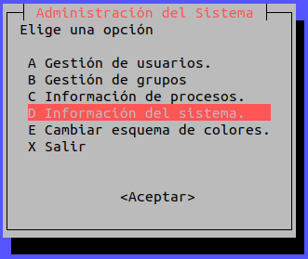
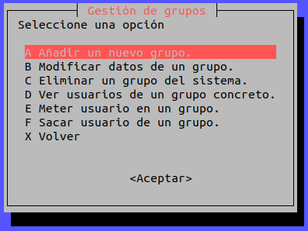
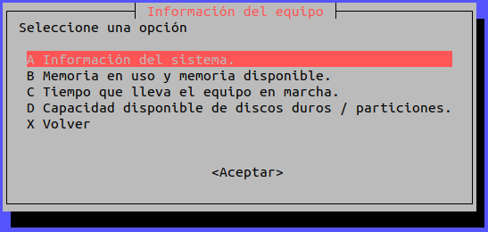

Slide 7
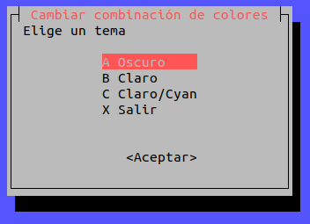
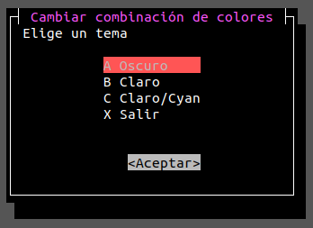
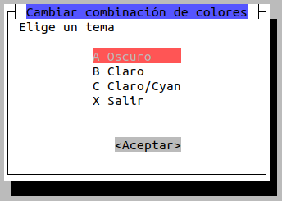
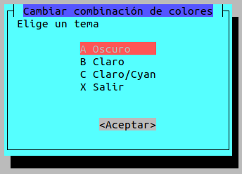
Combinaciones de colores de la interfaz

Slide 8
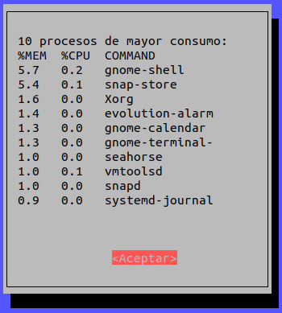
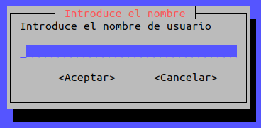
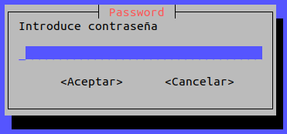
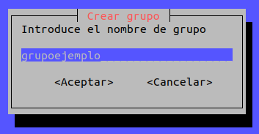
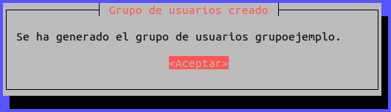
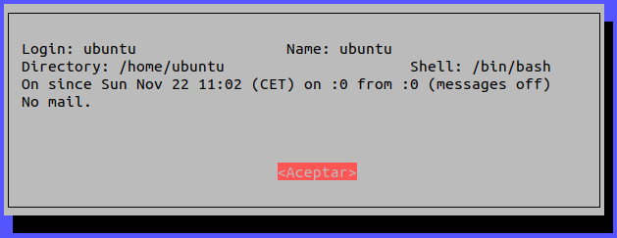
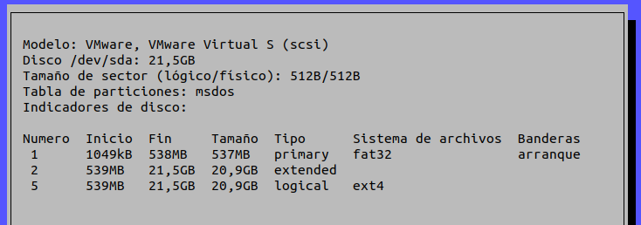
Algunos ejemplos

Slide 9
FIN

